Slide 1
Informatika
Rezredna nastava

Slide 2
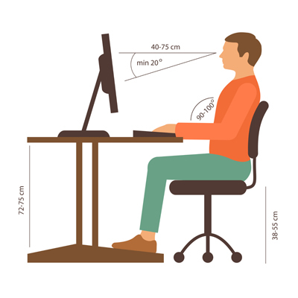
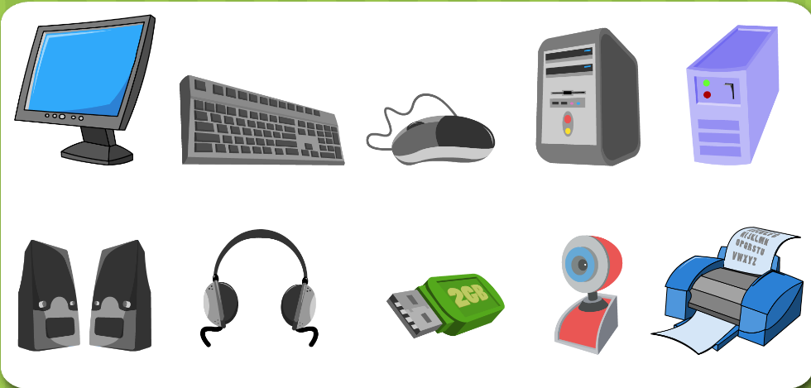
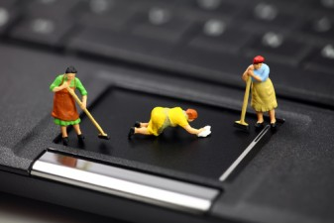
1. Razred (96 str, 218 g, 62,00 kn)
Računalno zdravlje
Upoznajmo računalo

Slide 3
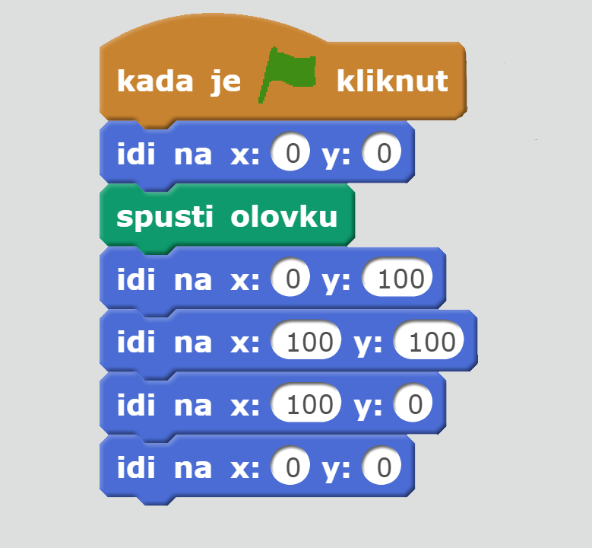
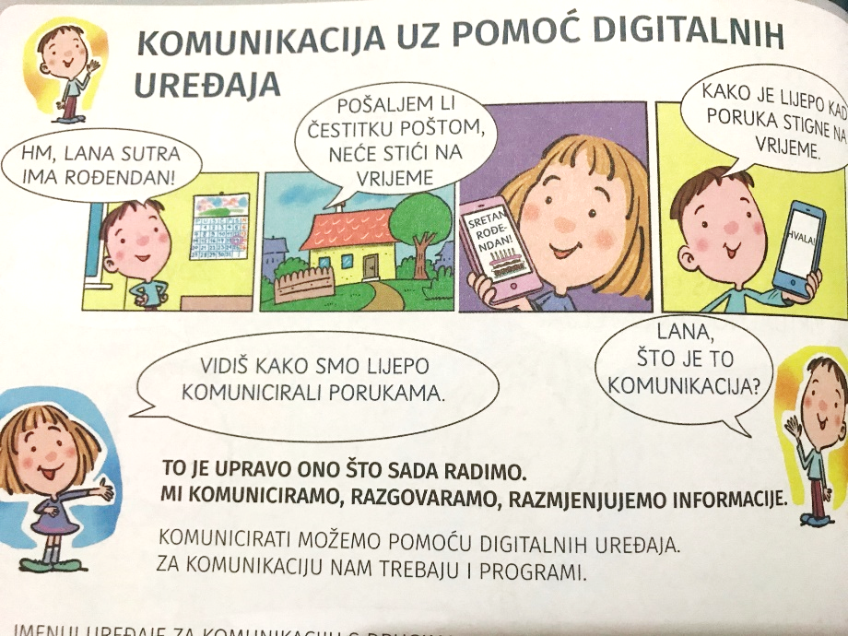
1. Razred (96 str, 218 g, 62,00 kn)
Multimedija;
Stvaranje digitalnog sadržaja
Programiranje,
Scratch
E-Svijet:
Ponašanje u virtualnom svijetu,
Osobni podatci
Uređaji
Programi

Slide 4
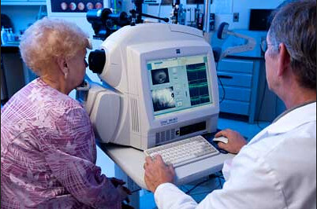
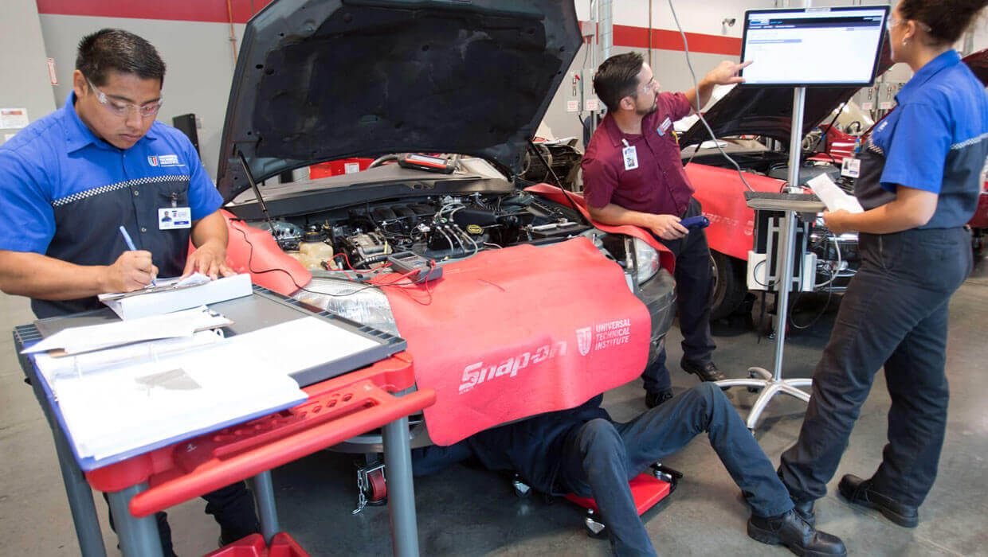
2. Razred (126 str, 273g, 62 kn)
Profesije i tehnologija
Upoznajmo računalo

Slide 5
2. Razred (126 str, 273g, 62 kn)
E- svijet
Stvaranje digitalnog sadržaja

Slide 6
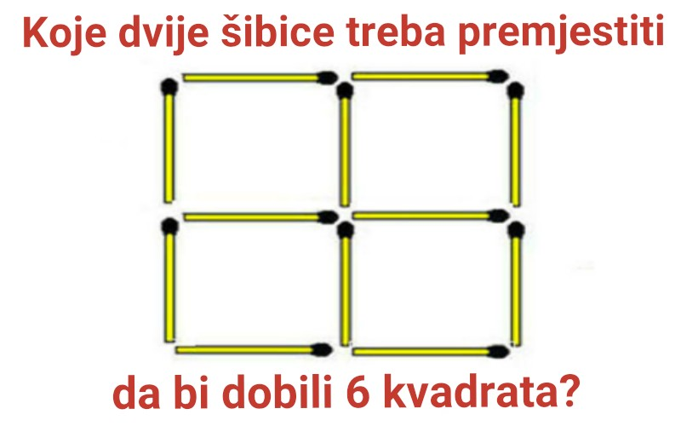
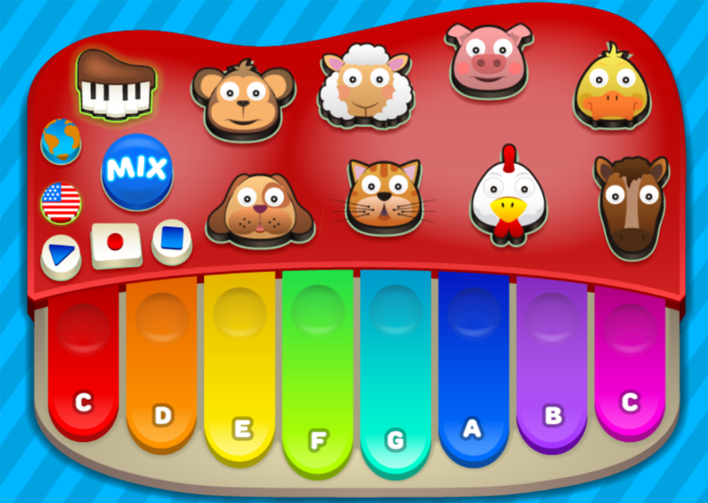
2. Razred (126 str, 273g, 62 kn)
Multimedija:
Korelacija sa prirodom, glazbenim, likovnim
Mozgalice
Programiranje

Slide 7
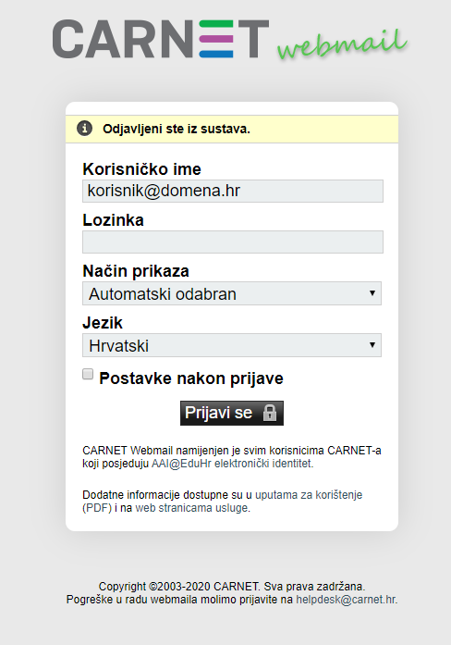
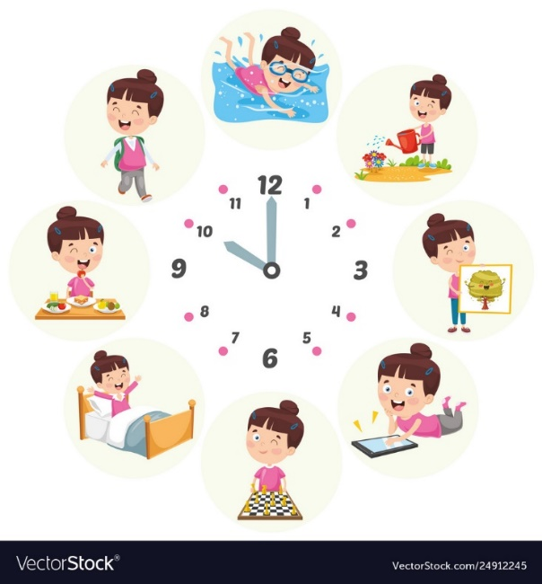
3. Razred (112 str, 287g, 62 kn)
Stvaranje digitalnog sadržaja
E - Svijet
Upoznajmo računalo
Zdrave navike u virtualnom svijetu
Rješavanje problema
+ INA
Simboli

Slide 8
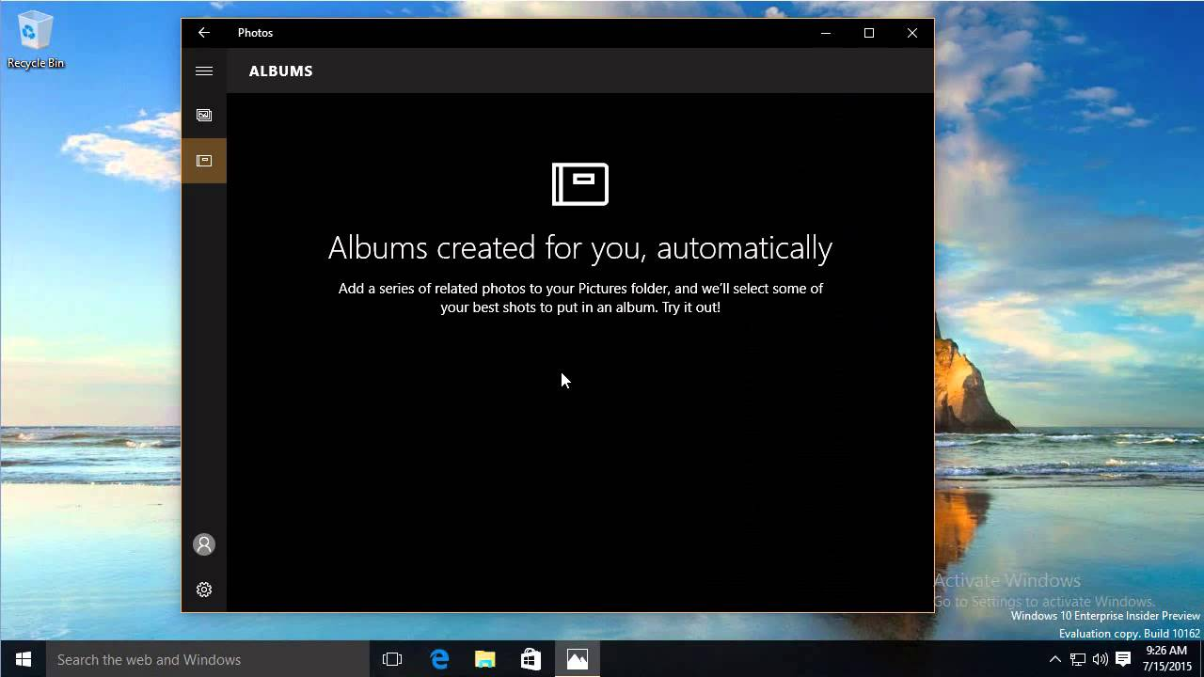
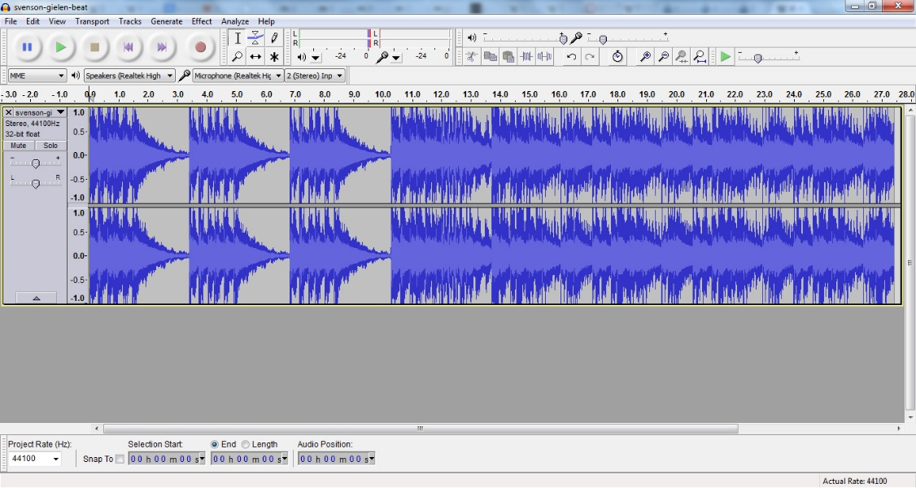
3. Razred (112 str, 287g, 62 kn)
Multimedija

Slide 9
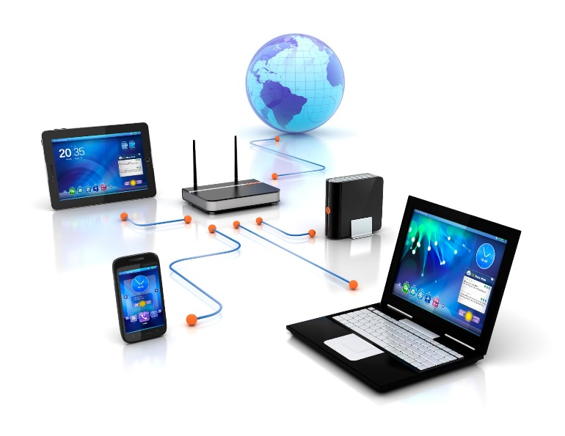
4. Razred (108 str, 278g, 62 kn)
E - Svijet
Računalno razmišljanje
Upoznajmo računalo
Razumjevanje problema
Sastavljanje plana rješavanja
Provođenje plana
Osvrt na rješenje i metodu rješavanja
Ljudi i strojevi

Slide 10
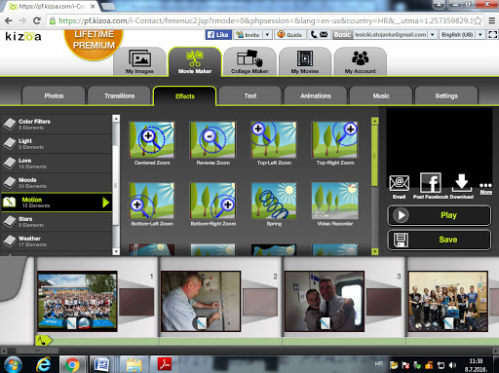
4. Razred (108 str, 278g, 62 kn)
Multimedija

Slide 11
Hvala na pozornosti

